Slide 1
Lập trình Python cơ bản
Bài 2: Biến và các kiểu dữ liệu cơ sở
Notes:
Phong cách lập trình chuẩn Python: https://www.python.org/dev/peps/pep-0008/

Slide 2
Nội dung
Định danh (Identifier)
Biến
Các kiểu dữ liệu
Chuyển đổi kiểu dữ liệu
Chú thích trong Python
Nhập xuất dữ liệu trên shell
Python cơ bản
Notes:
Viết code thế nào cho tốt? Dễ hiểu - Mở rộng – Module - Tái sử dụng

Slide 3
Định danh (identifier)
Tên được đặt cho biến (variable), phương thức/hàm (function), lớp (class), module và các đối tượng khác
Việc đặt tên được gọi là định danh (Identifier)
Identifier bắt đầu bằng các ký tự A-Z, a-z hoặc _, tiếp đó là các ký tự chữ, ký tự số 0-9
Identifier có phân biệt chữ hoa chữ thường
Python cơ bản

Slide 4
Định danh (identifier)
  Ví dụ: đặt tên
    X
    x
    Spam
    spam
    spAm
    total_of_eggs
    Total_Of_Eggs
Khi đặt tên, Python không sử dụng các ký tự dấu câu như @, #, $, %...
Python cơ bản

Slide 5
Định danh (identifier)
Một số quy tắc identifier
  Tên class bắt đầu bằng chữ hoa. Tất cả các identifier khác bắt đầu bằng chữ thường
  Tên function viết thường, các từ nối với nhau bằng dấu _
  Không sử dụng các từ khóa (keyword) trong Python khi đặt tên cho bất cứ identifier nào
Python cơ bản

Slide 6
Định danh (identifier)
Keyword
and | exec | not
assert | finally | or
break | for | pass
class | from | print
continue | global | raise
def | if | return
del | import | try
elif | in | while
else | is | with
except | lambda | yield
Python cơ bản

Slide 7
Nội dung
Định danh (Identifier)
Biến
Các kiểu dữ liệu
Chuyển đổi kiểu dữ liệu
Chú thích trong Python
Nhập xuất dữ liệu trên shell
Python cơ bản
Notes:
Viết code thế nào cho tốt? Dễ hiểu - Mở rộng – Module - Tái sử dụng

Slide 8
Biến
Khái niệm biến
  Là một đơn vị lưu trữ trên bộ nhớ của máy tính, lưu trữ các giá trị có thể được dùng để tính toán xử lý
  Biến có thể lưu trữ dữ liệu dạng chuỗi, dạng số…
  Bằng cách gán các kiểu dữ liệu khác nhau cho biến, ta tạo ra các biến kiểu số nguyên, số thập phân, chuỗi…
  Cần phải khai báo biến khi sử dụng
  Cú pháp: tên_biến = <giá_trị>
Python cơ bản

Slide 9
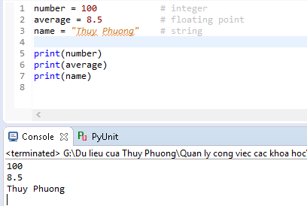
Biến
Ví dụ
Python cơ bản

Slide 10

Biến
  Chú ý: cùng một lúc ta cũng có thể đặt nhiều biến và gán nhiều giá trị
  Cú pháp: biến_1, biến_2, biến_3,… = <giá_trị_1>, <giá_trị_2, <giá_trị_3>,…
  Ví dụ:
Python cơ bản

Slide 11
Nội dung
Định danh (Identifier)
Biến
Các kiểu dữ liệu
Chuyển đổi kiểu dữ liệu
Chú thích trong Python
Nhập xuất dữ liệu trên shell
Python cơ bản
Notes:
Viết code thế nào cho tốt? Dễ hiểu - Mở rộng – Module - Tái sử dụng

Slide 12
Các kiểu dữ liệu
Các kiểu dữ liệu cơ bản
  Number - Kiểu số
  Boolean – Kiểu True/ False
  String - Kiểu chuỗi
Các kiểu dữ liệu danh sách
  List, Tuple, Dictionary (chi tiết ở chương sau)
Python cơ bản

Slide 13
Các kiểu dữ liệu
Number – kiểu số
  int
    Ví dụ: 10, -78, 0o80, -0o490, 0x50, -0x26
  long
    Ví dụ: 51924361L, -0x19323L, -0o52318172735L
    Thêm hậu tố L để biểu diễn số nguyên kiểu long
  float
    Ví dụ: 0.0, -21.9, 21.3+e18, -32.54e100
  complex
    Ví dụ: 3 + 4j, 3.14j, 3e+26J, 9.322e-36j
Python cơ bản

Slide 14
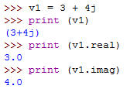


Các kiểu dữ liệu
Trong đó,
  Complex number là một cặp có thứ tự các số thực (real floating-point) ký hiệu x + yj, với x là real và y imag.
Python cơ bản

Slide 15
Các kiểu dữ liệu
Bài 1: Tổng quan ngôn ngữ lập trình Java
Đối với số nguyên, Python hỗ trợ biểu diễn theo ba hệ số
  Hệ thập phân (base10): mặc định
    Ví dụ: dec = 100
  Hệ bát phân (base8)
    Ví dụ: oc = 0o11 hoặc 0O11
  Hệ thập lục phân (base16)
    Ví dụ: hex = 0x15 hoặc 0X15
    Chú ý: Tiền tố và kí tự chữ trong hệ thập lục phân không phân biệt chữ hoa hoặc thường. 0XCAFE và 0xcafe đều như nhau
Python cơ bản

Slide 16


Các kiểu dữ liệu
Boolean
  Kiểu luận lý
  Chỉ có 2 giá trị: True/ False
  Ví dụ
Python cơ bản

Slide 17
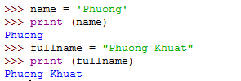
Các kiểu dữ liệu
String – Chuỗi
  Là một chuỗi các ký tự được đặt trong nháy kép “” hoặc nháy đơn ‘’
  Khai báo và khởi tạo chuỗi:
  tên_chuỗi = <giá_trị>
  Ví dụ
Python cơ bản

Slide 18
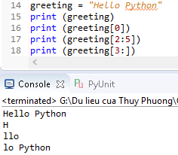
Các kiểu dữ liệu
String – Chuỗi
  Các phương thức
    Tạo chuỗi con: sử dụng [index] hoặc [from:to], hoặc [from:]
      Với index (chỉ mục) bắt đầu từ 0, đến chiều dài chuỗi – 1
      Ví dụ:
Python cơ bản

Slide 19


Các kiểu dữ liệu
    Nối chuỗi: sử dụng toán tử +
      Ví dụ:
    Lặp chuỗi: sử dụng toán tử *
      Ví dụ:
    Chiều dài chuỗi: sử dụng len()
      Ví dụ
Python cơ bản

Slide 20
Các kiểu dữ liệu
  Định dạng chuỗi
Format Symbol (Ký tự định dạng) | Conversion
%c | character
%s | string conversion via str() prior to formatting
%i | signed decimal integer
%d | signed decimal integer
%u | unsigned decimal integer
%o | octal integer
%x | hexadecimal integer (lowercase letters)
%X | hexadecimal integer (UPPERcase letters)
%e | exponential notation (with lowercase 'e')
%E | exponential notation (with UPPERcase 'E')
%f | floating point real number
%g | the shorter of %f and %e
%G | the shorter of %f and %E
Python cơ bản
Notes:
https://docs.python.org/3/library/stdtypes.html

Slide 21

Các kiểu dữ liệu
    Ví dụ
Python cơ bản

Slide 22
Nội dung
Định danh (Identifier)
Biến
Các kiểu dữ liệu
Chuyển đổi kiểu dữ liệu
Chú thích trong Python
Nhập xuất dữ liệu trên shell
Python cơ bản
Notes:
Viết code thế nào cho tốt? Dễ hiểu - Mở rộng – Module - Tái sử dụng

Slide 23

Chuyển đổi kiểu dữ liệu
Tại sao cần chuyển đổi kiểu dữ liệu ?
Python cơ bản

Slide 24
Chuyển đổi kiểu dữ liệu
Các phương thức chuyển đổi kiểu dữ liệu
Phương thức | Mô tả
int(x [,base]) | Chuyển x thành integer, với x có kiểu chuỗi.
long(x [,base] ) | Chuyển x thành long.
float(x) | Converts x thành floating-point number.
complex(real [,imag]) | Tạo một complex number.
str(x) | Chuyển đối tượng x thành chuỗi.
repr(x) | Chuyển đối tượng x thành một chuỗi - expression string.
eval(str) | Đánh giá một chuỗi và trả về một object.
Python cơ bản
Notes:
Base = 10 mặc định là thập phân

Slide 25
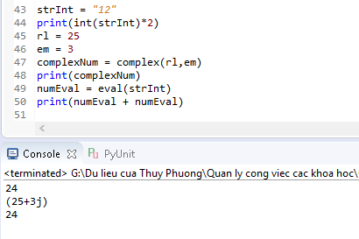
Chuyển đổi kiểu dữ liệu
  Ví dụ
Python cơ bản

Slide 26
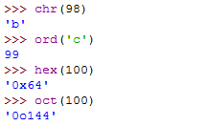
Chuyển đổi kiểu dữ liệu
Các phương thức chuyển đổi kiểu dữ liệu
  Ví dụ:
Phương thức | Mô tả
chr(x) | Chuyển integer x thành một ký tự.
ord(x) | Chuyển ký tự x thành giá trị integer của nó.
hex(x) | Chuyển một integer x thành chuỗi hexadecimal.
oct(x) | Chuyển một integer x thành chuỗi octal.
Python cơ bản

Slide 27
Nội dung
Định danh (Identifier)
Biến
Các kiểu dữ liệu
Chuyển đổi kiểu dữ liệu
Chú thích trong Python
Nhập xuất dữ liệu trên shell
Python cơ bản
Notes:
Viết code thế nào cho tốt? Dễ hiểu - Mở rộng – Module - Tái sử dụng

Slide 28
Chú thích trong Python
Chú thích (comment) là những dòng ghi chú, giải thích cho source code trong chương trình.
Phần chú thích có thể ghi thông tin tác giả, ngày viết, version hoặc giải thích cho một đoạn chương trình khó…
Khi chạy chương trình, trình biên dịch sẽ không biên dịch phần chú thích này
Python cơ bản

Slide 29
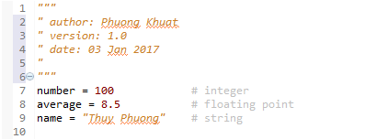
Chú thích trong Java
Cú pháp
Sử dụng “““ nội dung chú thích ””” hoặc ‘‘‘ nội dung chú thích’’’ để ghi chú thích dài trên nhiều dòng
Sử dụng # nội dung chú thích để ghi chú thích ngắn
Python cơ bản

Slide 30
Nội dung
Định danh (Identifier)
Biến
Các kiểu dữ liệu
Chuyển đổi kiểu dữ liệu
Chú thích trong Python
Nhập xuất dữ liệu trên shell
Python cơ bản
Notes:
Viết code thế nào cho tốt? Dễ hiểu - Mở rộng – Module - Tái sử dụng

Slide 31
Nhập xuất dữ liệu trên shell
Ứng dụng trên shell (console)
  Là ứng dụng nhập xuất ở chế độ văn bản tương tự như màn hình Console của hệ điều hành MS-DOS.
  Các ứng dụng kiểu shell thường được dùng để minh họa các ví dụ cơ bản liên quan đến cú pháp ngôn ngữ, các thuật toán, và các chương trình ứng dụng không cần thiết đến giao diện người dùng đồ họa.
Python cơ bản

Slide 32
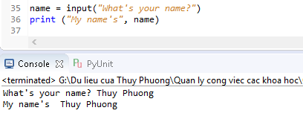
Nhập xuất dữ liệu trên shell
Nhập dữ liệu
  Sử dụng phương thức: input(prompt)
Python cơ bản

Slide 33
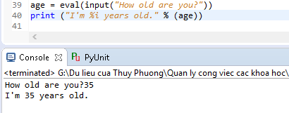
Nhập xuất dữ liệu trên shell
Nhập dữ liệu
  Sử dụng phương thức kết hợp: eval(input(prompt))
Python cơ bản

Slide 34
Nhập xuất dữ liệu trên console
Xuất dữ liệu
  Python cung cấp phương thức print(…) để xuất dữ liệu
Python cơ bản

Slide 35
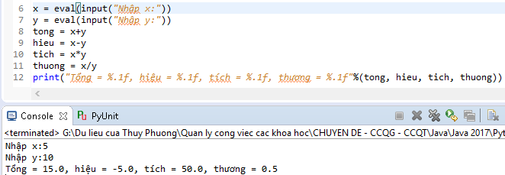
Nhập xuất dữ liệu trên console
Ví dụ: Viết chương trình cho phép người dùng nhập vào 2 số, tính và in ra tổng/hiệu/tích/thương của 2 số đã nhập
Python cơ bản

Slide 36

Python cơ bản

